Slide 1
Отказоустойчивые самосинхронные схемы
Зацаринный А.А., Степченков Ю.А.,
Дьяченко Ю.Г., Рождественский Ю.В., Плеханов Л.П.
Федеральный Исследовательский Центр «Информатика и Управление»
Российской Академии Наук

Slide 2
Содержание
Типы неисправностей
Что такое «самосинхронные схемы» (СС-схемы)?
Свойства СС-схем
Отказоустойчивые варианты синхронных и СС-схем
Сравнение отказоустойчивых синхронных и СС-схем
Заключение

Slide 3
Неисправности цифровых схем
Неисправность
Логический сбой
Аппаратный отказ
Самовосстановление
Останов

Slide 4
Источники сбоев
Ядерные частицы
Космические лучи
Электромагнитный импульс
Наводки на сигнальных шинах
Шумы на шинах питания
Шумы по подложке
Отказ
Логический сбой
Чем выше энергия воздействия,
тем вероятнее сбой или отказ

Slide 5
Интенсивность Неисправностей
Аппаратный отказ
0,1%
Логический сбой
99,9%

Slide 6
Классификация цифровых схем
Цифровые схемы
Синхронные
схемы
Асинхронные
схемы
Самосинхронные схемы
Прочие
схемы

Slide 7
Сбой в синхронной схеме
Высокая глобальная частота
Отсутствие средств контроля корректности обработки данных
Невозможно отличить кратковременный сбой от отказа без аппаратной избыточности

Slide 8
Самосинхронные схемы
Две фазы функционирования: рабочая и спейсер
Подтверждение окончания переключения всех элементов схемы в каждой фазе
Запрос-ответное взаимодействие соседних СС-устройств в тракте обработки данных
Стопроцентное обнаружение отказов
Высокая вероятность временной приостановки работы при логическом сбое

Slide 9
Свойства СС-схем
Преимущества:
  Широкий диапазон работоспособности по напряжению питания и температуре
  100%-ное обнаружение константных неисправностей
  Отсутствие аппаратных и энергетических затрат на реализацию «клокового дерева»
  Работа по реальным задержкам
  Недостатки:
  Аппаратная избыточность (до 2,7 раз в комбинационных схемах и до 1,5 в схемах с памятью)
  Дополнительное время на отработку спейсерной фазы

Slide 10
Самосинхронный конвейер
Ступень 1
Ступень 2
Ступень 3
КЧ1
ВР1
КЧ2
ВР2
КЧ3
ВР3
D_{in}
D_{out}
Ack
ИКЧ1
ИВР1
ИКЧ2
ИВР2
ИКЧ3
ИВР3
C
C
C
Req
КЧ – комбинационная часть,
ВР – выходной регистр,
ИКЧ – индикаторная подсхема КЧ,
ИВР – индикаторная подсхема ВР,
С – С-элемент Маллера (гистерезисный триггер):
Y⁺ = I0*I1 + Y*(I0 + I1)

Slide 11
Диаграмма работы СС-конвейера
РФ1
СФ1
РФ1
СФ1
РФ1
СФ1
СФ2
РФ2
СФ2
РФ2
СФ2
РФ2
СФ3
РФ3
СФ3
РФ3
СФ3
РФ3
РФ – рабочая фаза ступени конвейера,
СФ – спейсерная фаза ступени конвейера
i-ой ступени конвейера разрешается переключение в РФ (СФ) только тогда, когда (i+1)-ая ступень завершила переключение в СФ (РФ)

Slide 12
Типы сбоев в СС-схемах
Х, ХВ – парафазный сигнал с нулевым спейсером
№№ | Исходное состояние |  | Сбойное состояние |  | Фаза обнаружения
 | X | XB | X’ | XB’
1 | 0 | 0 | 1 | 1 | рабочая
2 | 0 | 0 | 1 | 0 | спейсерная
3 | 0 | 0 | 0 | 1 | спейсерная
4 | 0 | 1 | 1 | 1 | рабочая
5 | 0 | 1 | 1 | 0 | спейсерная
6 | 0 | 1 | 0 | 0 | рабочая
7 | 1 | 0 | 1 | 1 | рабочая
8 | 1 | 0 | 0 | 1 | спейсерная
9 | 1 | 0 | 0 | 0 | рабочая

Slide 13
Сбое- и отказоустойчивость
Парирование сбоев:
Обнаружение
Приостановка работы
Ожидание окончания сбоя
Парирование отказов:
Обнаружение
Приостановка работы
Замещение отказавшего элемента или блока резервным

Slide 14
Отказоустойчивые синхронные схемы (1)
Типовой вариант с вотированием «2-из-3» -
Канал 1.1
2-из-3
Канал 2.1
2-из-3
Канал 1.2
Канал 2.2
Канал 1.3
Канал 2.3
Парирует отказ любого канала

Slide 15
Отказоустойчивые синхронные схемы (2)
Схема вотирования «2-из-3» - с распараллеливанием промежуточных данных
Канал 1.1
2-из-3
Канал 2.1
Канал 1.2
2-из-3
Канал 2.2
2-из-3
Канал 1.3
2-из-3
Канал 2.3
Парирует отказ любого канала или схемы выбора

Slide 16
Отказоустойчивые синхронные схемы (3)
Схема вотирования «M-из-N»
Канал 1.1
M-из-N
Канал 2.1
Канал 1.2
M-из-N
Канал 2.2
M-из-N
…
…
…
Канал 1.N
M-из-N
Канал 2.N
Парирует отказ в (N-M) каналах или схемах выбора

Slide 17
Отказоустойчивые синхронные схемы (4)
Схема с защитой от N отказов (вариант С-1)
Канал
1
Канал
2
(N+1)-из-(2·N+1)
…
Канал (2·N+1)

Slide 18
Отказоустойчивые синхронные схемы (5)
Схема с защитой от N отказов (вариант С-2)
Канал 1
2-из-3
2:1
Канал 2
2:1
Канал 3
2:1
Резерв 1
…
(N-1):3
Резерв N-1
Схема управления

Slide 19
Отказоустойчивые CC-схемы (1)
Простая схема дублирования
Канал 1.1
1-из-2
Канал 2.1
1-из-2
Канал 1.2
Канал 2.2
Схема управления
Парирует отказ любого канала на основе сравнения информационных и индикаторных сигналов

Slide 20
Отказоустойчивые CC-схемы (2)
Схема с защитой от N отказов (вариант СС)
Канал 1
2:1
1-из-2
Канал 2
2:1
Резерв 1
(N-1):1
…
Резерв N-1
(N-1):1
Схема управления

Slide 21
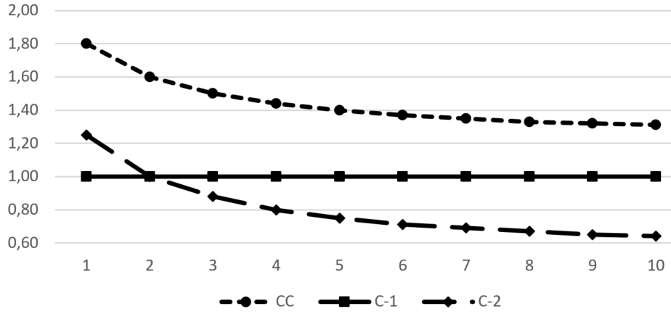
Сравнение отказоустойчивых синхронных и СС-схем
Отношение аппаратных затрат
СС
С-1
С-2
Парируемые отказы

Slide 22
заключение
Синхронные схемы с вотированием (M-из-N) могут не справиться с часто повторяющимися одиноч-ными и множественными сбоями и отказами
Дублированная СС-схема обладает устойчивостью к множественным логическим сбоям и однократным отказам, но при этом необходим таймер, работающий от внешнего синхросигнала
При увеличении числа отказов, парируемых СС-схемой, она становится менее избыточной в сравнении с традиционным синхронным решением

Slide 23
  Спасибо за внимание!

